Slide 1

Data Visualization
Qt 5.9 C++ 开发指南
第10章

Slide 2
Data Visualization 模块概述
Data Visualization的三维显示功能主要由三种三维图形来实现，分别是三维柱状图Q3DBars,三维空间散点Q3DScatter，三维曲面Q3DSurface。这三个类的父类都是QAbstract3DGraph，从QWindow继承而来。
Data Visualization与Qt Charts类似都是基于Qt Graphics View的图形视图结构
Q3DBars、Q3DScatter、Q3DSurface相当于Qt Charts中的QChart。每一种三维图表对应一种三维序列
Data Visualization模块中还有数据代理（Data Proxies），数据代理类就是与序列对应，用于存储序列的数据的类。
图形不一样，存储的数据结构也不一样
在使用时，需要在Qt工程.pro文件中加入：
QT += datavisualization
在调用时源码中添加：
#include <QtDataVisualization>
using namespace QtDataVisualization;

Slide 3
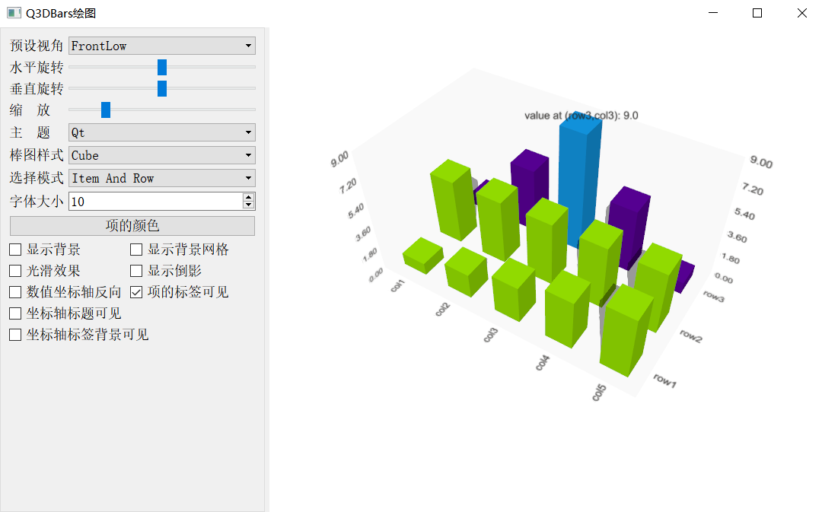
三维柱状图
三维图表类都是从QWindow继承而来，需要使用QWidget::createWindowContainer()动态创建QWidget作为三维图表的容器。
namespace QtDataVisualization {
typedef QVector<QBarDataItem> QBarDataRow;
typedef QList<QBarDataRow *> QBarDataArray;
}

Slide 4
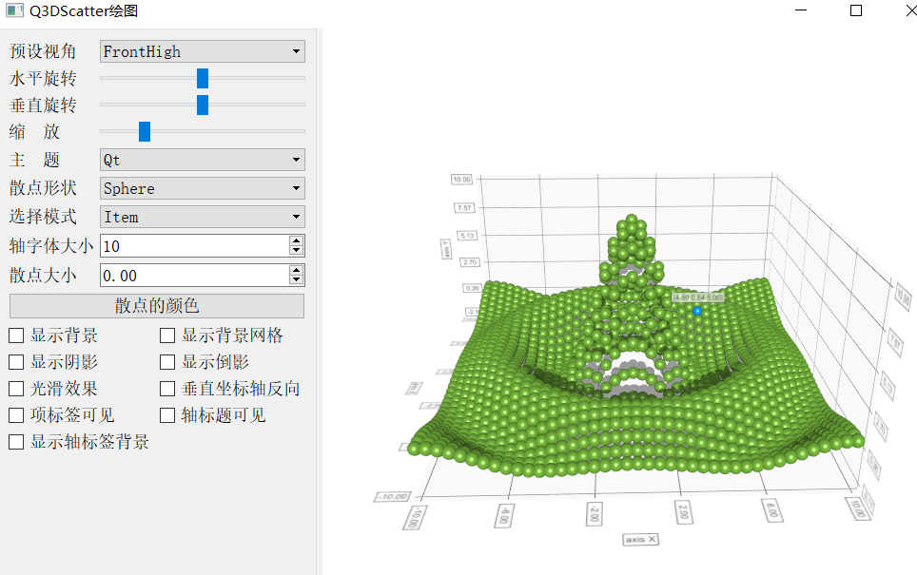
三维散点图
坐标轴为axisX，axisY，axisZ
namespace QtDataVisualization {
typedef QVector<QScatterDataItem> QScatterDataArray;
}

Slide 5
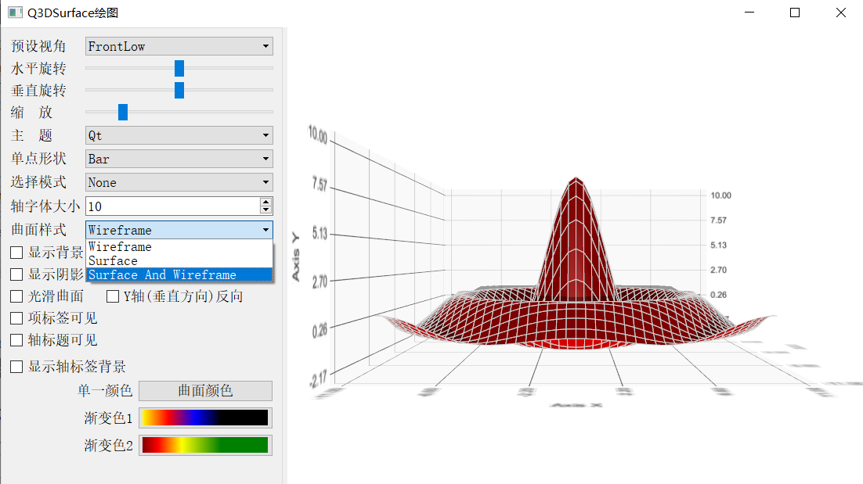
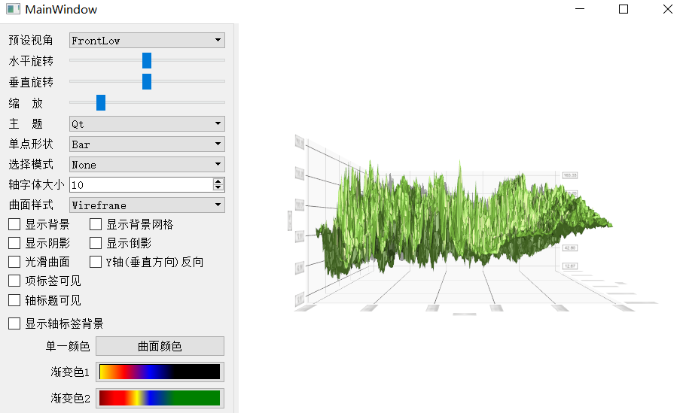
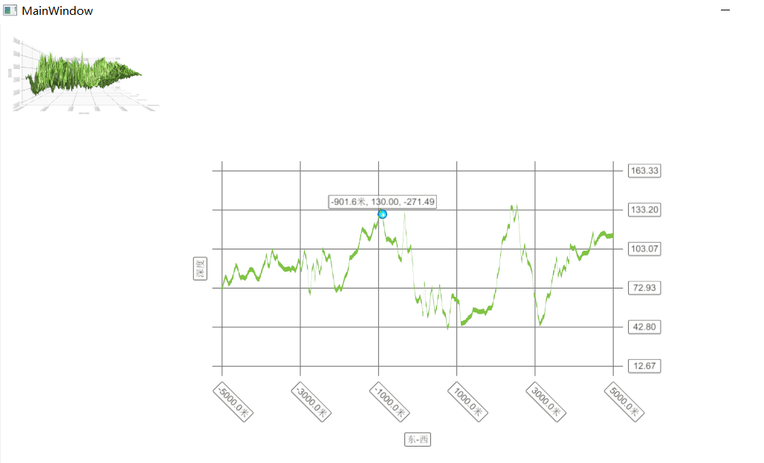
三维曲面绘图
namespace QtDataVisualization {
typedef QVector<QSurfaceDataItem> QSurfaceDataRow;
typedef QList<QSurfaceDataRow *> QSurfaceDataArray;
}
enum ColorStyle {
ColorStyleUniform = 0, //单一颜色
ColorStyleObjectGradient, //不考虑高度渐变
ColorStyleRangeGradient //按高度渐变
};

